Slide 1
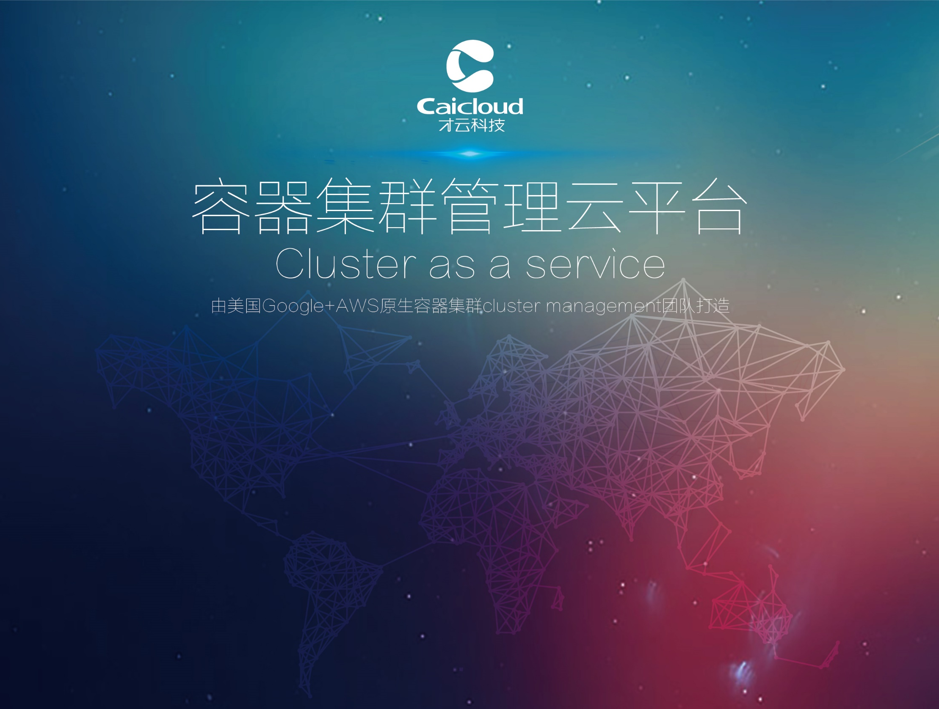
谷歌深度学习框架Tensorflow在Kubernetes上的实践
郑泽宇 才云科技 首席科学家
zeyu@caicloud.io

Slide 2
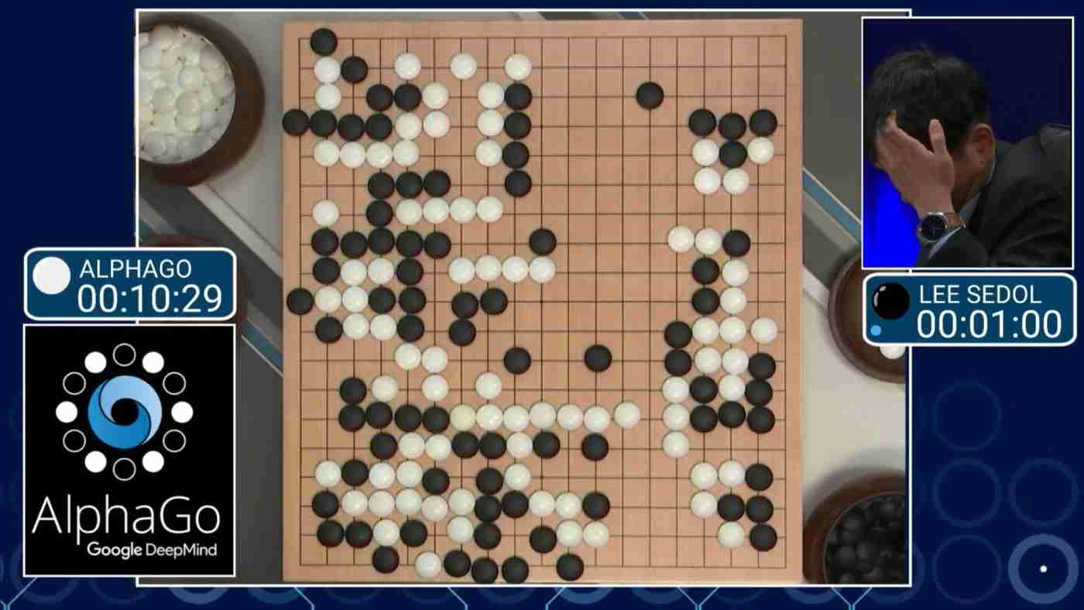

Slide 3


Slide 4
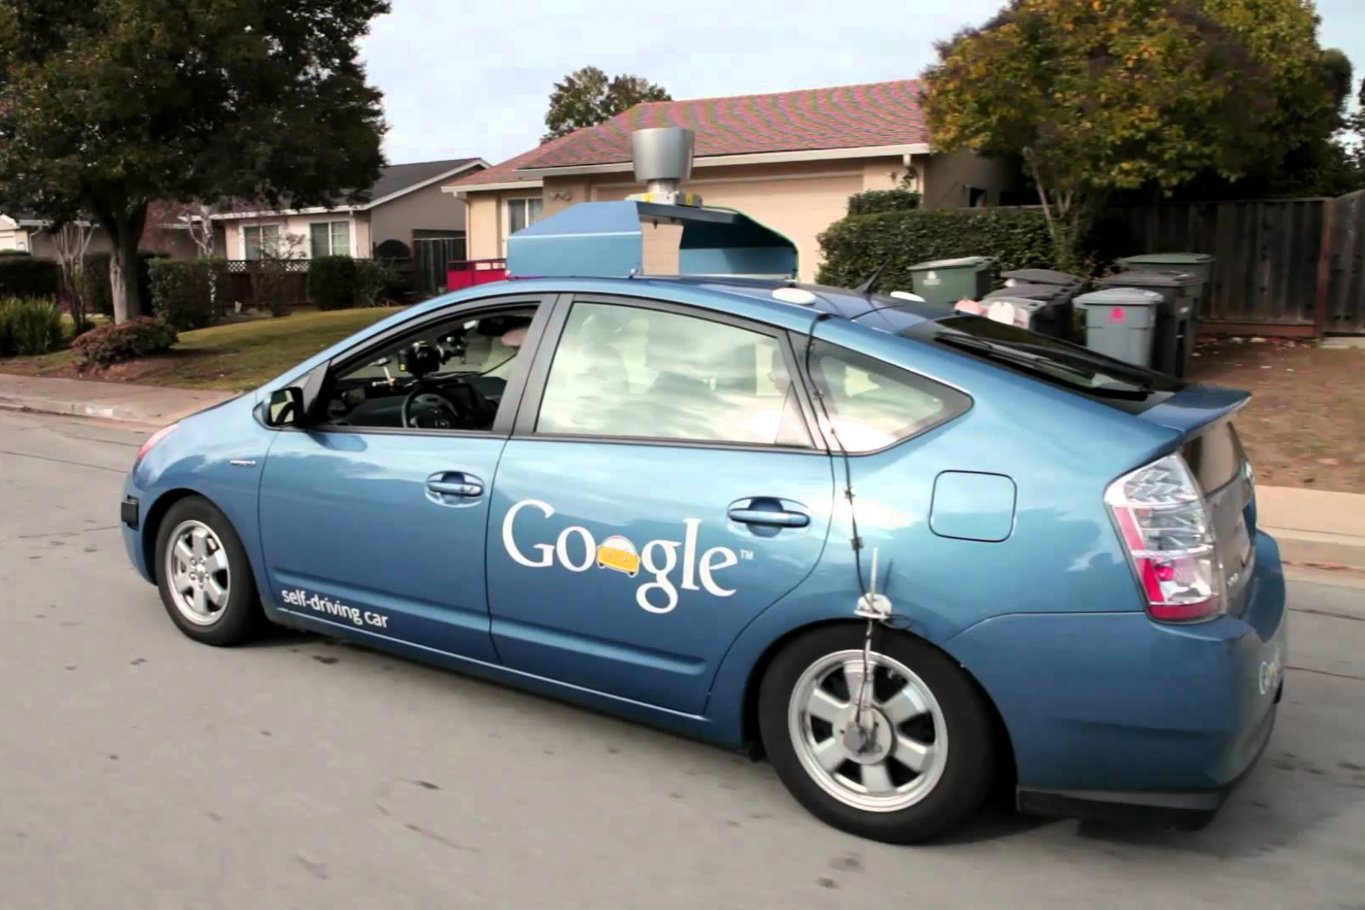

Slide 5
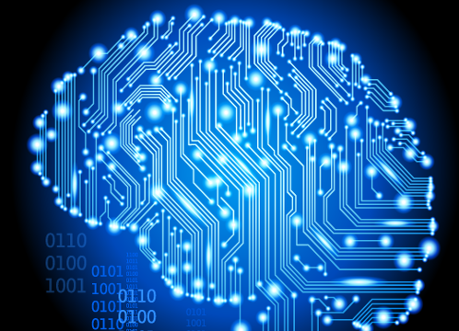
深度学习

Slide 6

目录
提纲
深度学习简介
Tensorflow简介
Tensorflow + Kubernetes

Slide 7
目录
提纲
深度学习简介
Tensorflow简介
Tensorflow + Kubernetes

Slide 8
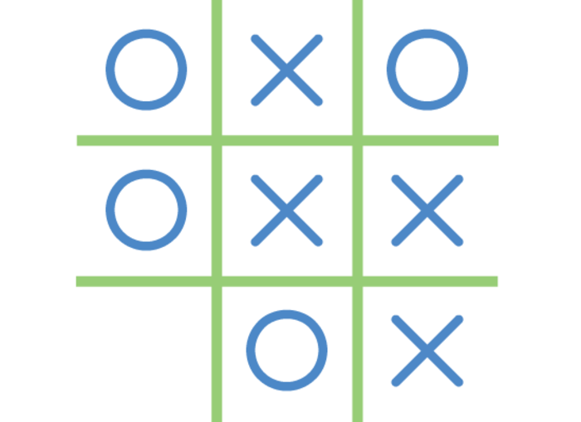
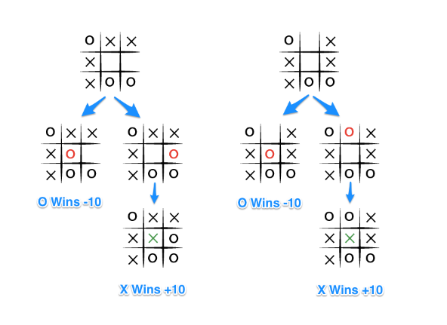
深度学习的动机
搜索
写规则
如果对手有两个连在一起的就堵上第三个
如果自己有两个连在一起的就脸上第三个
- …

Slide 9
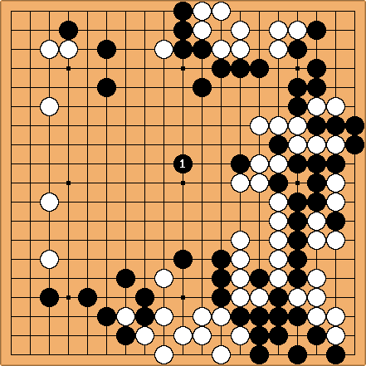
深度学习的动机

Slide 10
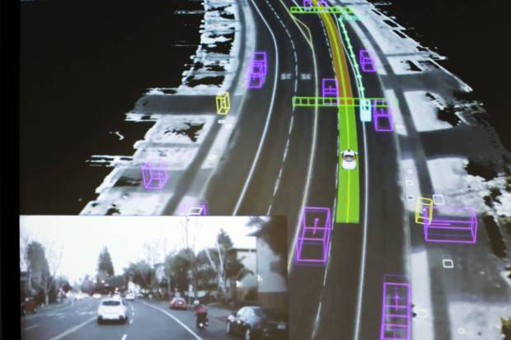
深度学习的动机

Slide 11






深度学习的动机

Slide 12
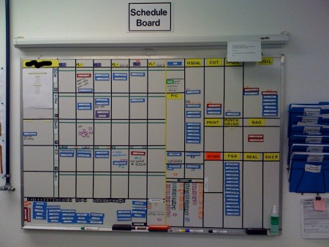
深度学习的动机

Slide 13
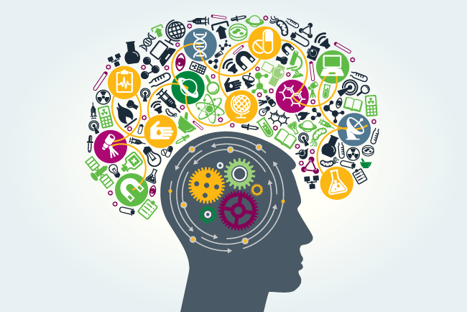
人类学习

Slide 14
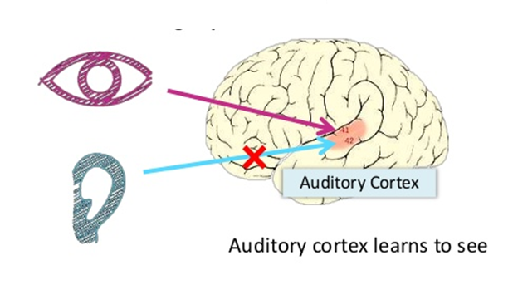
通用学习模型假设

Slide 15
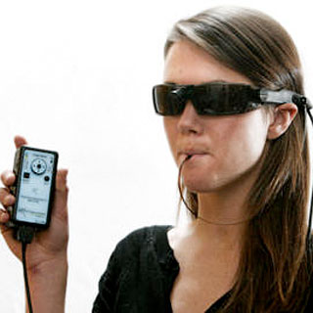
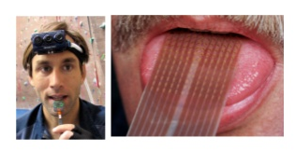
通用学习模型假设
BrainPort project —— 通过舌头“看”世界

Slide 16
深度学习简介
深度学习——图像处理
ImageNet
通过图片去描述概念
平均每个概念有1000张图片
每张图片都是人工标注的
100,000+ 概念

Slide 17
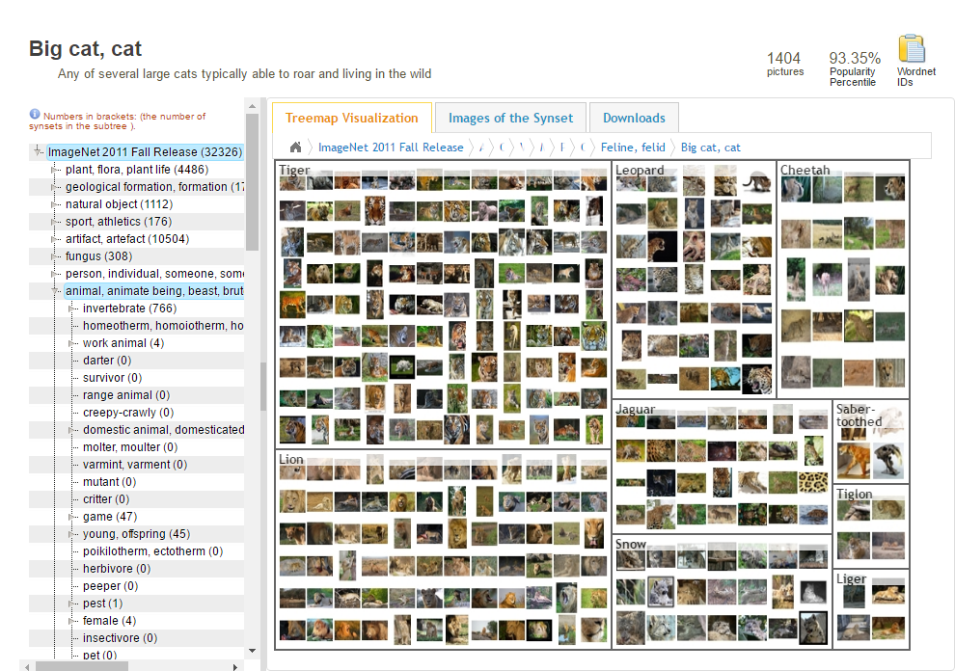
深度学习——图像处理

Slide 18
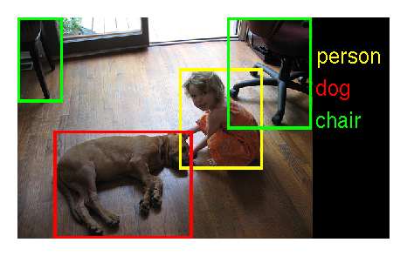
深度学习——图像处理

Slide 19
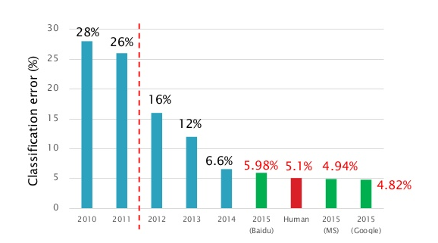
深度学习——图像处理
深度学习之前
深度学习之后

Slide 20
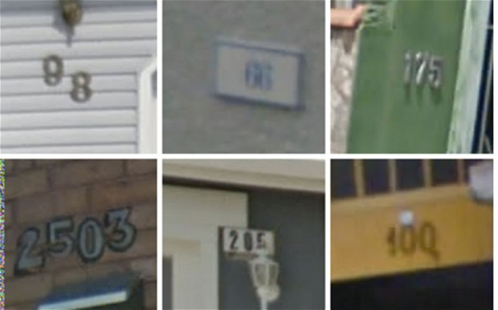
深度学习——图像处理应用
谷歌地图
定位具体地址/识别门牌号

Slide 21
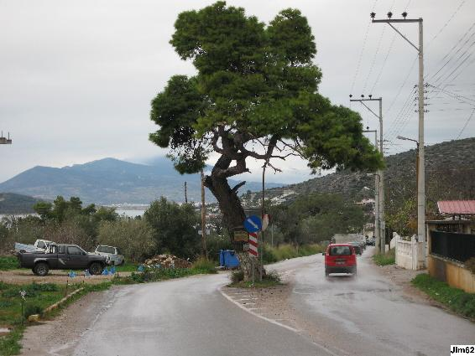
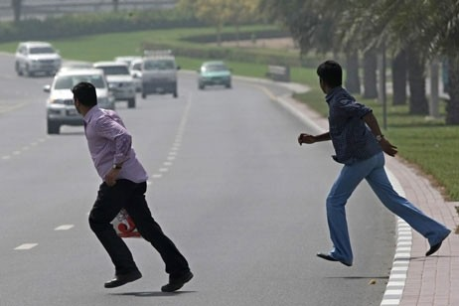
深度学习——图像处理应用
无人驾驶车

Slide 22
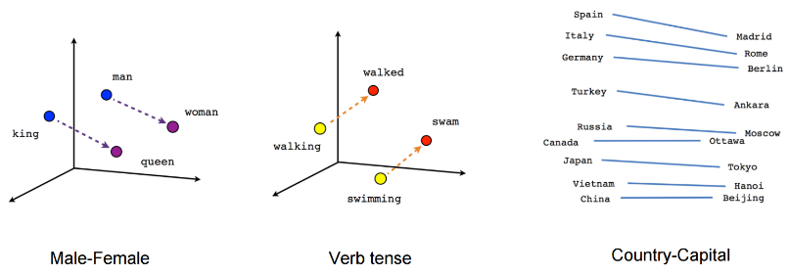
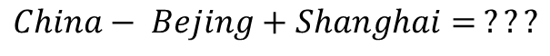
深度学习的优势
深度学习——自然语言处理
对语义建模
知识图库（WordNet）
人工定义近义词
耗时长，代价大，灵活性差
深度学习
Embedding
$$China− Bejing+Washington=State$$
$$China− Bejing+Shanghai= ???$$

Slide 23
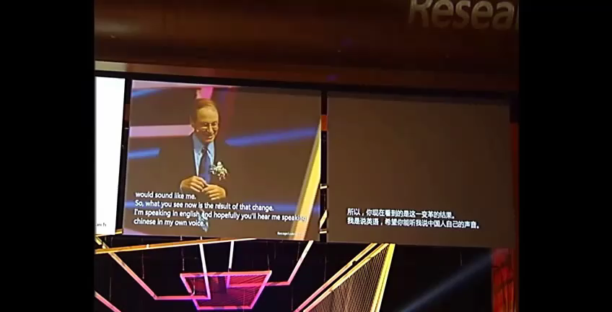
深度学习——自然语言处理应用
机器同声传译

Slide 24
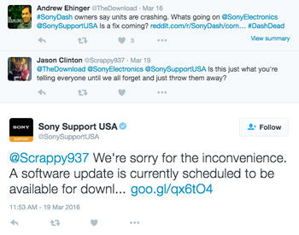
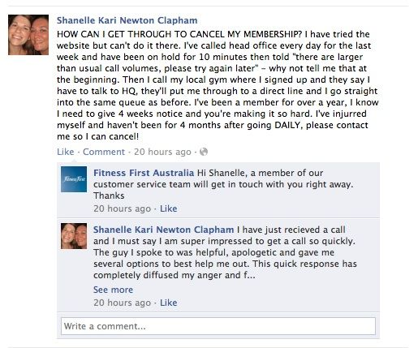
深度学习——自然语言处理应用
情感分析
品牌建设
股市分析
……

Slide 25
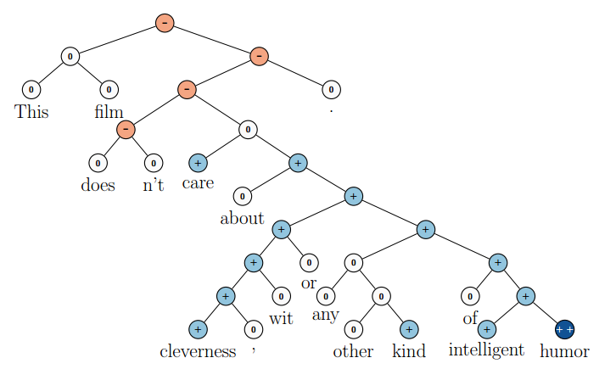
深度学习——自然语言处理应用
句子级别：80% ->85.4%
短语级别：71% ->80.7%

Slide 26
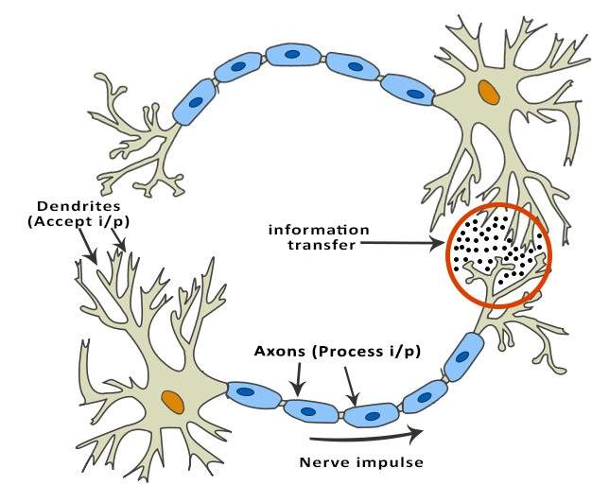
人脑的神经网络
神经网络模型

Slide 27
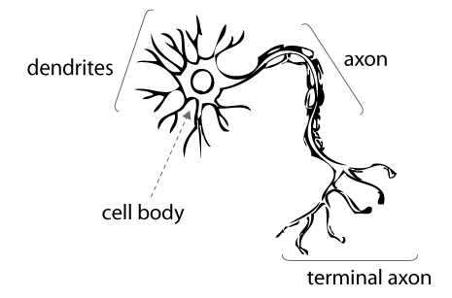
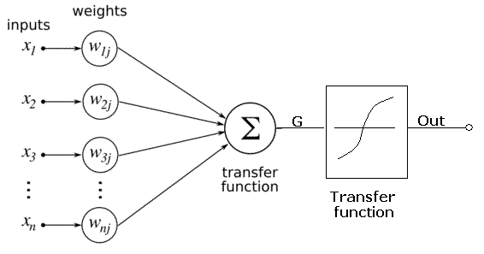
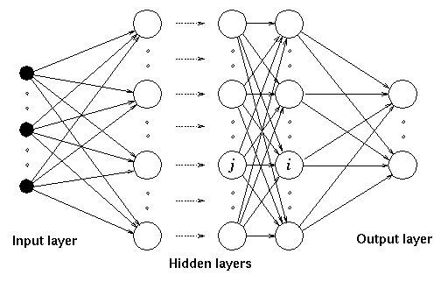
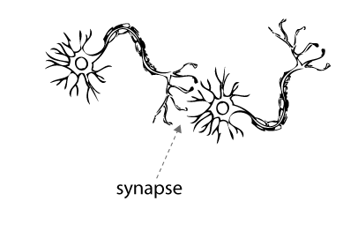
神经网络模型
神经网络模型

Slide 28
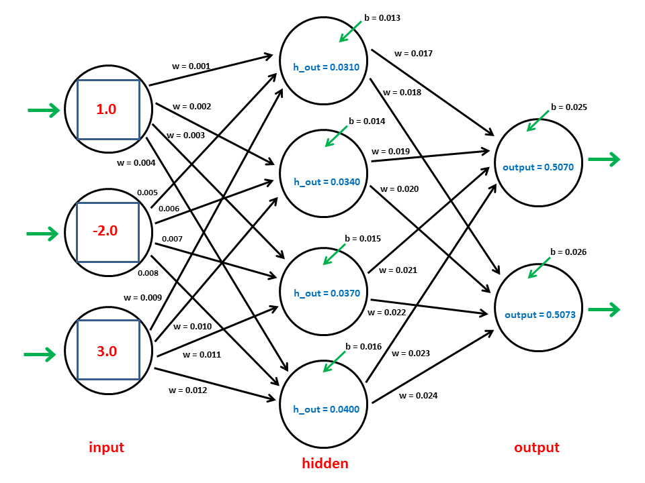
神经网络模型
神经网络模型

Slide 29
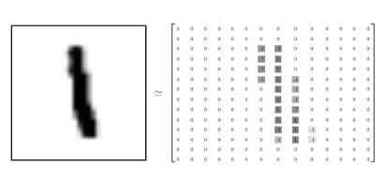
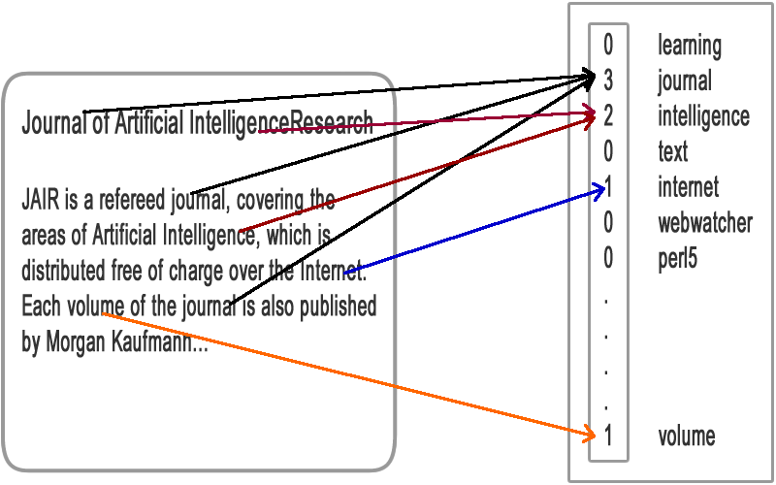


神经网络模型
神经网络模型
图像识别
0
1
2
3
4
5
6
7
8
9
0
1
0
0
0
0
0
0
0
0
1
情感分类
0
1

Slide 30
目录
提纲
深度学习简介
Tensorflow简介
Tensorflow + Kubernetes

Slide 31
深度学习的优势
Run Tensorflow on Docker
编译镜像
Google官方提供Tensorflow的基础镜像
运行TensorBoard
运行文件服务器方便文件传输
拷贝demo（optional）
运行镜像
Jupyter编辑器端口
Tensorboard端口
文件服务器端口

Slide 32
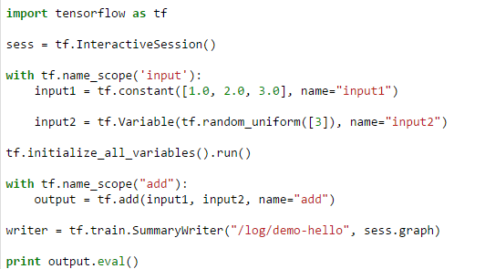
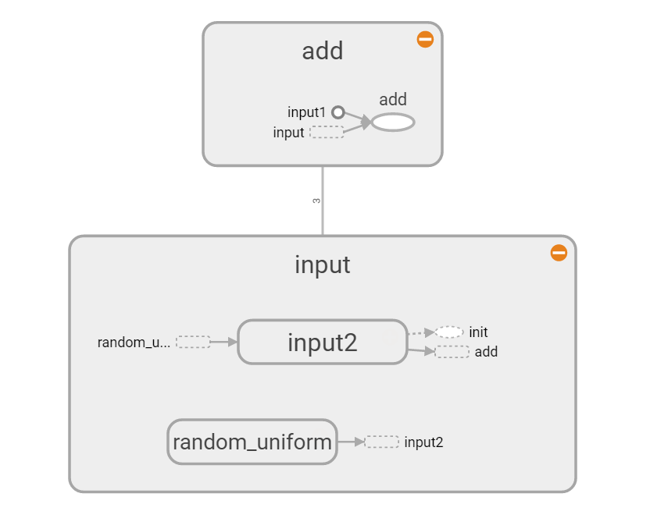
深度学习的优势
Tensorflow Hello World demo
通过Sessions维护上下文，
所有执行都需要通过Session
数据都存储在“tensor”中
变量都存储在 Variables 中
在运行前所有变量都需要初始化
.
所有结果都需要先运行才能获取

Slide 33
深度学习的优势
Tensorboard demo
MNIST + SKLEARN
http://180.101.191.78:30009/tree#
MNIST + TensorBoard
http://180.101.191.78:30006
ImageNet + Serving
Word2Vec Demo

Slide 34
目录
提纲
深度学习简介
Tensorflow简介
Tensorflow + Kubernetes

Slide 35
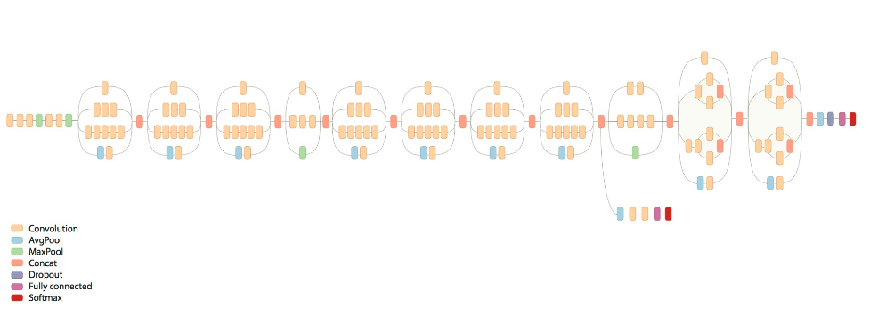
深度学习的优势
没有免费午餐——计算量问题
Inception-v3 model for ImageNet
2500万参数
每次inference/forward prorogate 50亿 乘法/加法 操作

Slide 36
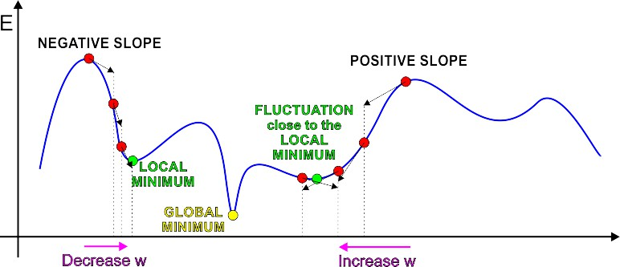
深度学习的优势
没有免费午餐——优化问题
神经网络结构复杂，难以直接求解
迭代优化算法——梯度下降法
需要海量数据以及海量计算
单机需要训练达到78%的正确率需要？
5个月！

Slide 37
深度学习的优势
没有免费午餐
归根结底都是计算量问题！

Slide 38
深度学习的优势
Kubernetes to the rescue
谷歌内部——Borg
Google Brain跑在数十万台机器上
谷歌外部——Kubernetes
Tensorflow原生态支持并行化的跑在kubernetes上
谷歌电商商品分类深度学习模型跑在1000+台机器上
Kubernetes为Borg的开源版，是一个容器集群管理系统

Slide 39
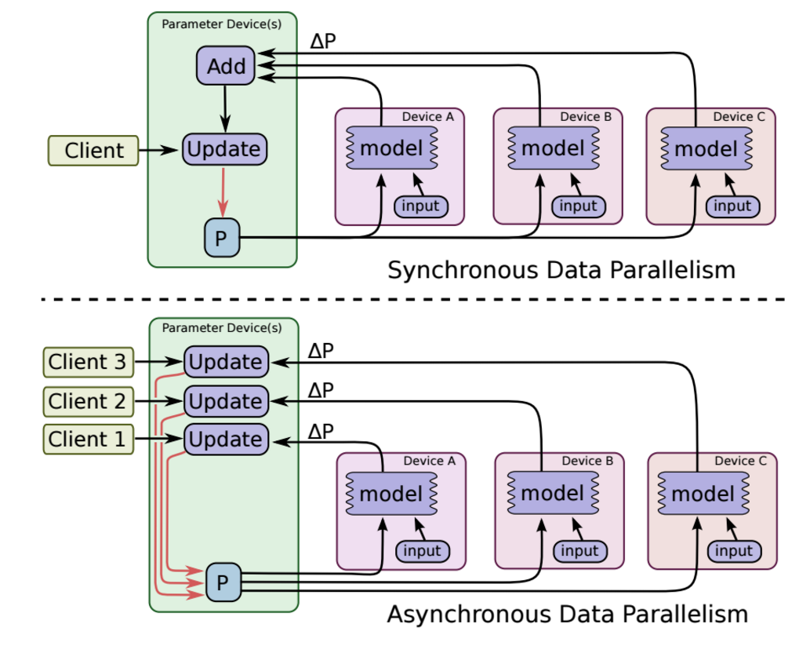
深度学习的优势
Distributed Tensorflow
参数服务器
计算服务器

Slide 40
深度学习的优势
Tensorflow on Kubernetes
启动cluster
启动对每个Server需要指定其他Server Ip
每个Server建立一套Service – Replica-Controller
PetSet
对于每个Server需要指定是参数服务器还是计算服务器
运行Job
手工指定不同操作到不同服务器
不同服务器计算不同数据

Slide 41
深度学习的优势
Tensorflow on Kubernetes
Example code：
将任务分配到每个计算服务器
参数服务器负责调度学习资源
for i in ${ALL_WORKER}
python train.py \
--worker_grpc_url="${WORKER_GRPC_URL}" \
--worker_index=${IDX} \
--workers=${WORKER_URLS} \
--parameter_servers=${PS_URLS} &

Slide 42
深度学习的优势
Demo——单机版 v.s. 并行化
Demo time！

